Slide 1

Выявление суицидальных постов на основе текстовых данных социальных сетей
Широбоков М.Г.
Алимова Е.А.
Синикина А.А.
Городничева Н.Р.
Горбенко Р.А.
Студеникина А.А.
Исполнители:

Slide 2



Введение
Третья по распространенности причина смерти
Ежегодно более
720 000
На одно самоубийство приходится 20 попыток самоубийства
человек совершают
самоубийство
лиц в возрасте 15 - 29
лет
2
Notes:
По данным ВОЗ ежегодно более 720 000 человек совершают самоубийство. На каждое самоубийство приходится примерно 20 попыток самоубийства. Самоубийство может произойти на любом этапе жизни и во всех регионах мира. В 2021 году самоубийство стало третьей по распространённости причиной смерти среди людей в возрасте от 15 до 29 лет во всём мире, и 73% всех самоубийств произошли в странах с низким и средним уровнем дохода.

Slide 3


Введение
Понимание эмоций, передаваемых в тексте или речи человека позволяет выявлять скрытые паттерны поведения
3
Notes:
В современном мире интернет стал неотъемлемой частью повседневной жизни. Социальные сети, форумы и блоги предоставляют платформы для общения, самовыражения и обмена мнениями. На этих платформах ежедневно публикуются миллионы постов, содержащих эмоционально окрашенную информацию. Эмоции представляют собой осознанную психическую реакцию (например, гнев или страх), субъективно переживаемую как сильное чувство, обычно направленную на конкретный объект. Эмоции могут выражаться совершенно по-разному, в том числе и в довольно деструктивной форме. Понимание эмоций, передаваемых в тексте или речи человека позволяет выявлять скрытые паттерны поведения. Особенно важным это представляется в контексте выявления сигналов дистресса, включая сообщения с суицидальными намерениями, что является крайне важным для предотвращения трагедий, своевременного оказания психологической помощи. В настоящее время использование методов машинного обучения для анализа данных, связанных со здоровьем, является актуальной темой. Более того, использование различных систем, основанных на машинном обучении, в разных областях, таких как диагностика заболеваний и биоинформатика, даёт многообещающие результаты. В частности, в области психического здоровья в литературе предлагаются различные модели и инструменты для предотвращения риска самоубийства.

Slide 4




Актуальность проекта
Психологическое и социальное здоровье
Высокий процент лиц молодого возраста
Рост числа психических расстройств
Недостаток ресурсов для раннего вмешательства
4
Notes:
Исследование проблемы выявления суицидальных постов в интернете актуально по следующим причинам:
Психологическое и социальное здоровье. Изучение эмоционального контента помогает выявлять уровни стресса, депрессии или тревожности у больших групп населения. Это особенно важно в периоды кризисов, таких как пандемия COVID-19 или глобальные конфликты
Высокий процент лиц молодого возраста. Известно, что в последнее время участились случаи терроризма школьниками, с последующим самоубийством, которому предшествовали посты на эту тему в соцсетях. Предложенная модель может быть инструментом в работе школьного психолога, чтобы заранее обнаружить кто из детей в его школе проявляет агрессивные/суицидальные мысли и заранее проработать с ним, во избежание трагедии.
Рост числа психических расстройств. В современном обществе увеличивается количество людей, испытывающих депрессию, тревожность и другие психические расстройства, что может приводить к суицидальным мыслям.
Недостаток ресурсов для раннего вмешательства. Многие люди предпочитают делиться своими переживаниями онлайн, вместо того чтобы обращаться к специалистам. Выявление таких сигналов в интернете может помочь направить помощь именно туда, где она необходима.

Slide 5



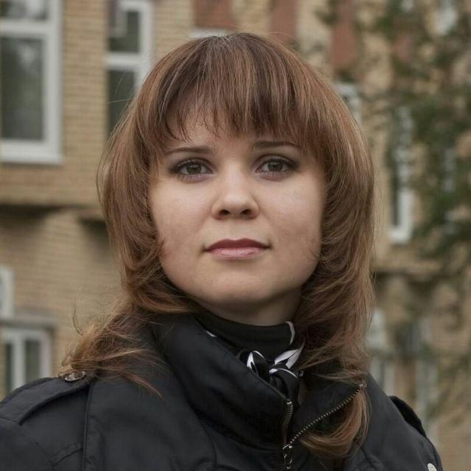

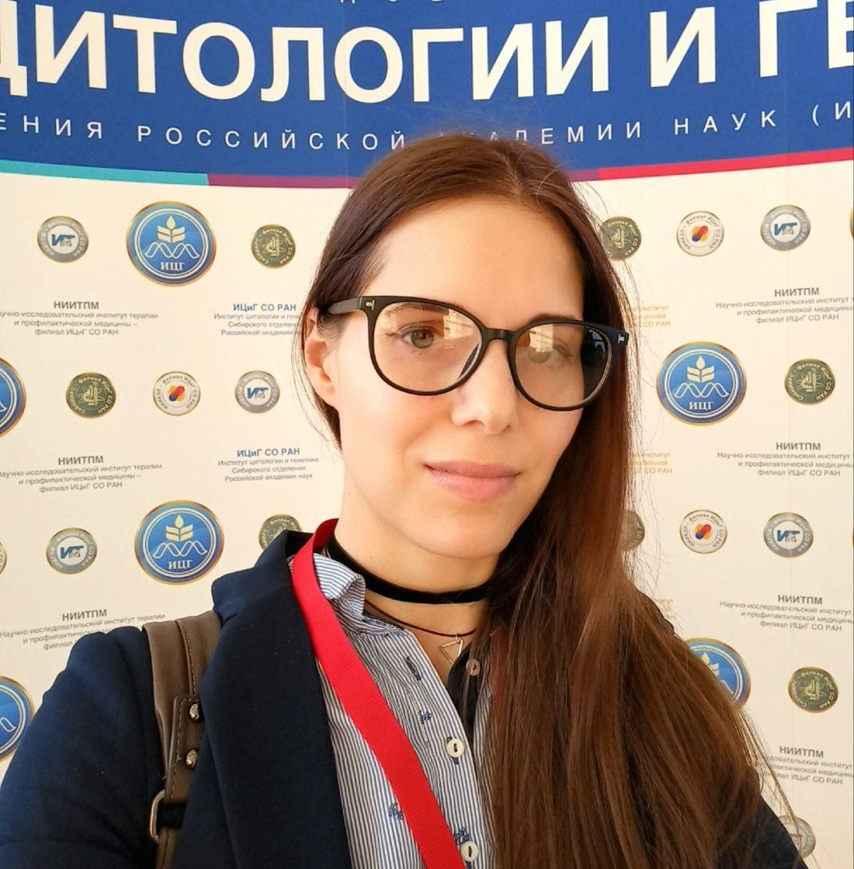
Состав команды
Состав команды
Широбоков М.Г.
Алимова Е.А.
Синикина А.А.
Городничева Н.Р.
Горбенко Р.А.
Студеникина А.А.
Коротко о членах команды
Старший инженер по тестированию
Врач функциональной диагностики
Врач педиатр
детский кардиолог
Системный
аналитик
консультант по качеству и цифровой маркировке товаров фарм.производства
Врач биохимик
Исследователь рака
Роль в команде
Лид команды
ML development
Data
Analytics
Data
Engineer
Data
Engineer
Data Analytics
Data Analytics
5
Notes:
Позвольте представить нашу команду…

Slide 6
Цель и задачи проекта
Цель – оптимизировать методы анализа текста и обработки естественного языка для автоматического выявления суицидальных постов в интернете
Задачи:
Выгрузить данные с kaggle
Присвоить бинарную категорию выбранным переменным
Провести обработку текста датасета
Проанализировать датасет на модели машинного обучения
Разработать Телеграм-бот
6

Slide 7
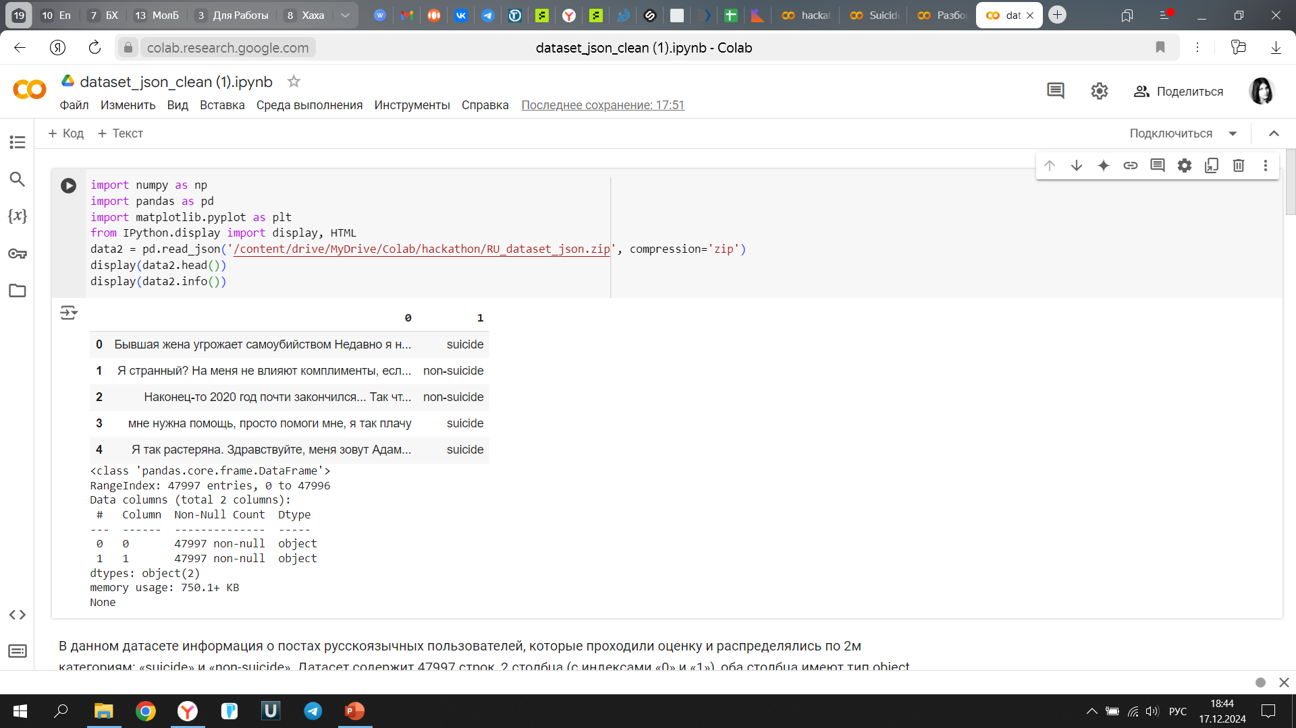
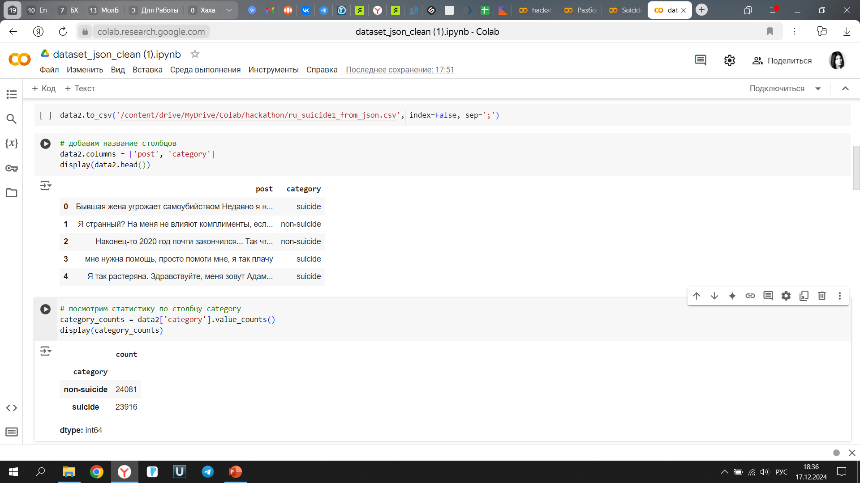
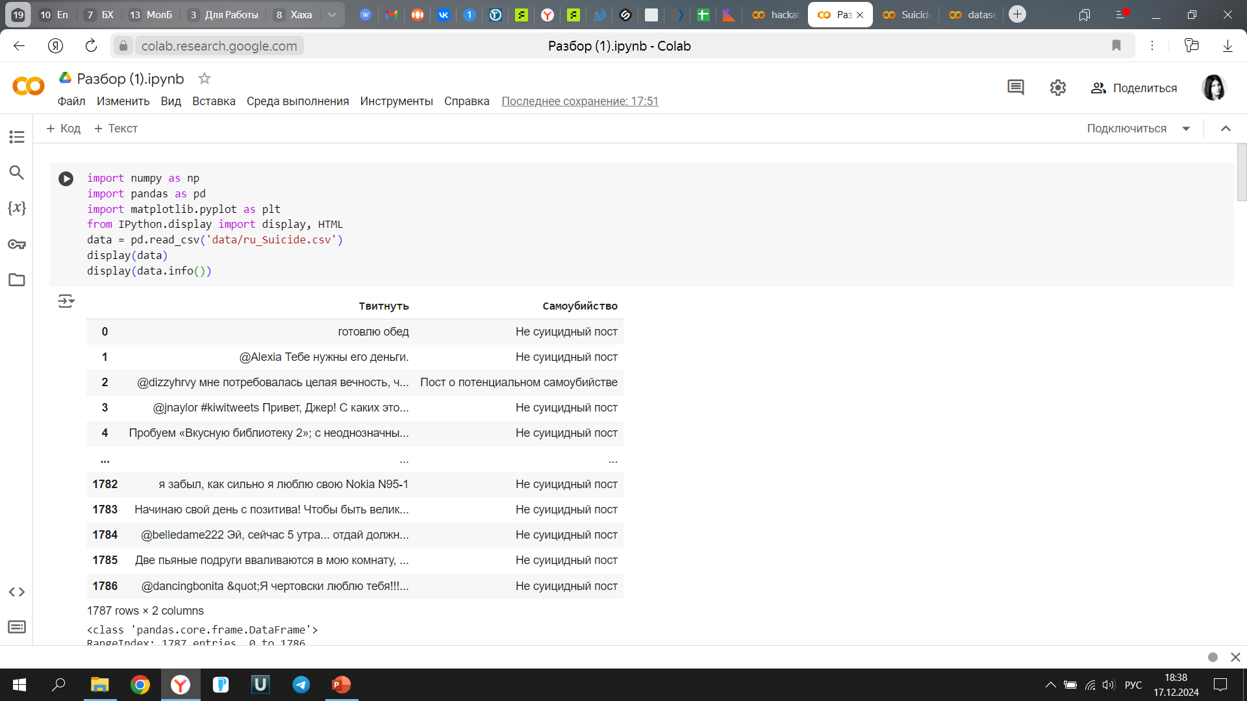
Использование датасетов с kaggle
На русском
На английском
Содержание постов
Содержание постов
Идентификация
и удаление пропущенных значений и пустых строк
0
1
0
1
«suicide»
«non-suicide»
«suicide»
«non-suicide»
Содержание - 47997 строк
Тип - object
Содержание - 1787 переведенных твитов
Тип - object
7

Slide 8
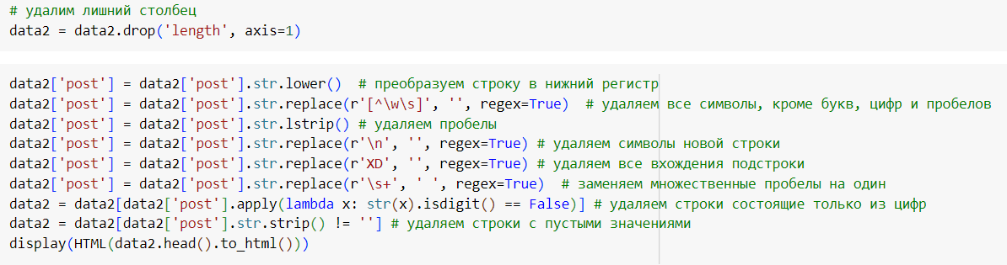
Дальнейшая обработка текста
Удаление лишних столбцов
Приведение к нижнему регистру
Удаление всех символов кроме букв, цифр, пробелов
Замена множественных пробелов на один
Удаление строк, состоящих из цифр
Удаление строк с пустыми значениями
8

Slide 9
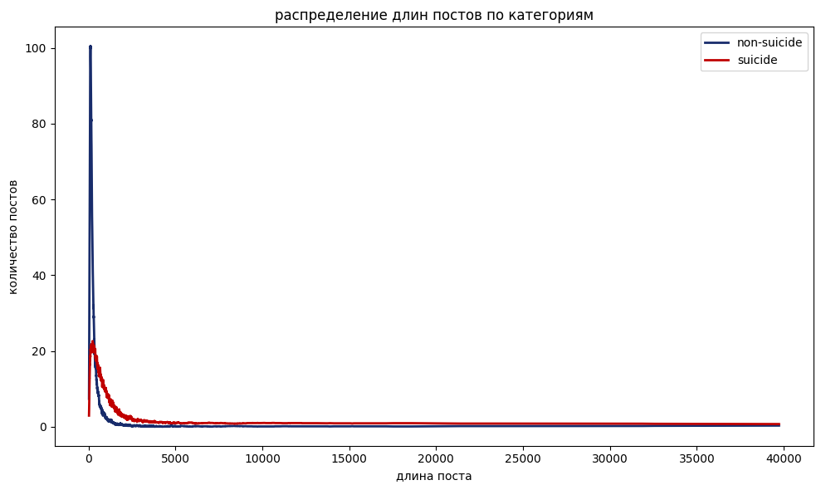
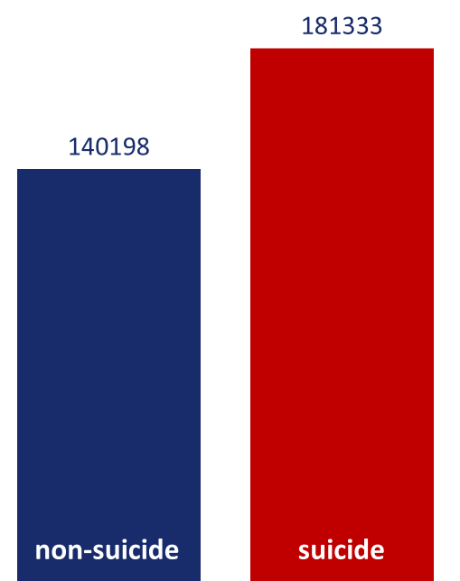
Дальнейшая обработка датасета на русском
Уникальные слова по категориям
Распределение длин постов по категориям
1127
660
9

Slide 10
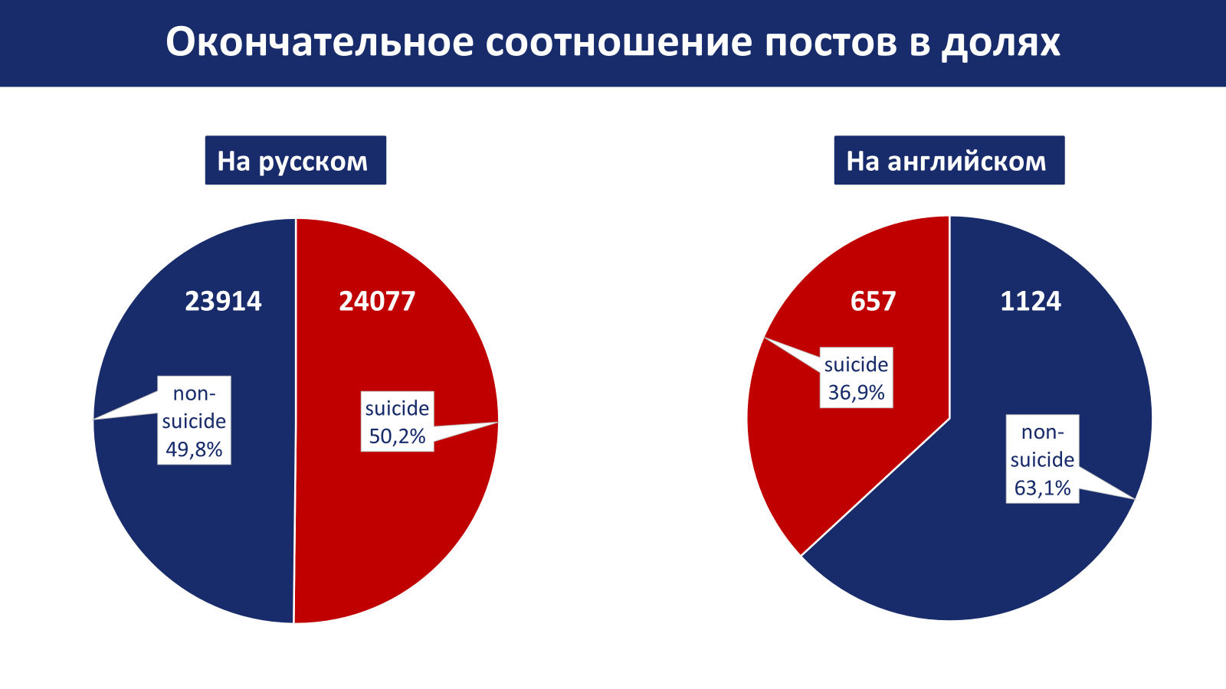
10

Slide 11
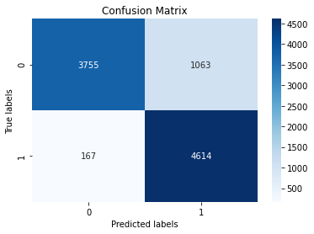
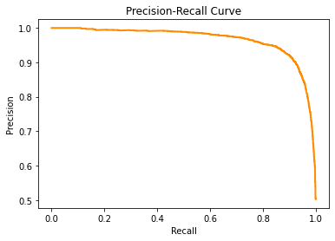
Модель 1 – MultinomialNB
Модель 1 | precision | recall | f1-score | support
non-suicide | 0,96 | 0,78 | 0,86 | 4818
suicide | 0,81 | 0,97 | 0,86 | 4781
accuracy |  |  | 0,87 | 9599
macro avg | 0,89 | 0,87 | 0,87 | 9599
weighted avg | 0,89 | 0,87 | 0,87 | 9599
11

Slide 12
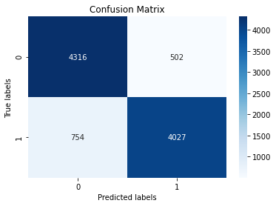
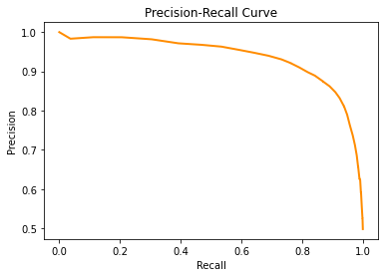
Модель 2 – Random Forest Classifier
Модель 2 | precision | recall | f1-score | support
non-suicide | 0,85 | 0,90 | 0,87 | 4818
suicide | 0,89 | 0,84 | 0,87 | 4781
accuracy |  |  | 0,87 | 9599
macro avg | 0,87 | 0,87 | 0,87 | 9599
weighted avg | 0,87 | 0,87 | 0,87 | 9599
12

Slide 13
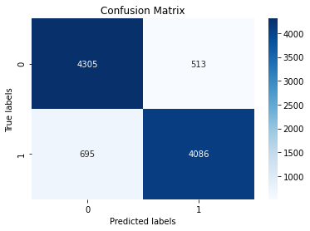
Модель 3 – Bagging Classifier
Модель 3 | precision | recall | f1-score | support
non-suicide | 0,86 | 0,89 | 0,88 | 4818
suicide | 0,89 | 0,85 | 0,87 | 4781
accuracy |  |  | 0,87 | 9599
macro avg | 0,87 | 0,87 | 0,87 | 9599
weighted avg | 0,87 | 0,87 | 0,87 | 9599
13

Slide 14
Проверка обученных моделей на втором датасете
Сравнение моделей
 | Модели | non-suicide | suicide
precision | MultinomialNB | 0,96 | 0,81
 | RandomForest | 0,85 | 0,89
 | Bagging | 0,86 | 0,89
recall | MultinomialNB | 0,78 | 0,97
 | RandomForest | 0,90 | 0,84
 | Bagging | 0,89 | 0,85
f1-score | MultinomialNB | 0,86 | 0,86
 | RandomForest | 0,87 | 0,87
 | Bagging | 0,88 | 0,87
MultinomialNB
 | precision | recall | f1-score | support
non-suicide | 0,49 | 0,96 | 0,65 | 24076
suicide | 0,28 | 0,02 | 0,03 | 23914
accuracy |  |  | 0,49 | 47990
macro avg | 0,39 | 0,49 | 0,34 | 47990
weighted avg | 0,39 | 0,49 | 0,34 | 47990
14
Notes:
сравнив 3 модели получаем, что по recall по классу 1 выигрывает MultinomialNB с результатом 0.97., Отсюда делаем вывод, что с переведенным текстом модель не справляется

Slide 15
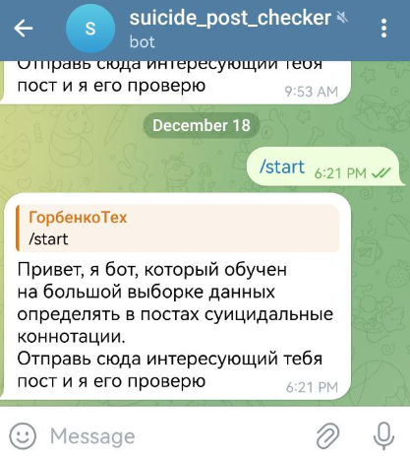
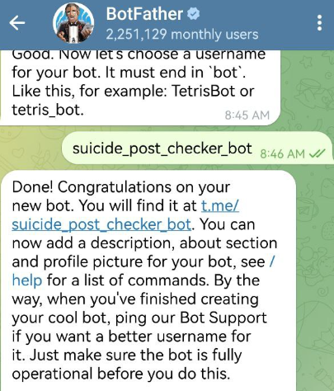
Разработка бота
Взаимодействие c чат-ботами посредством мессенджера Telegram – повсеместно распространенная практика
Название: suicide_post_checker_bot
Поддерживаемые комманды:
/start
/train
Используемые Python-библиотеки:
telebot
15

Slide 16
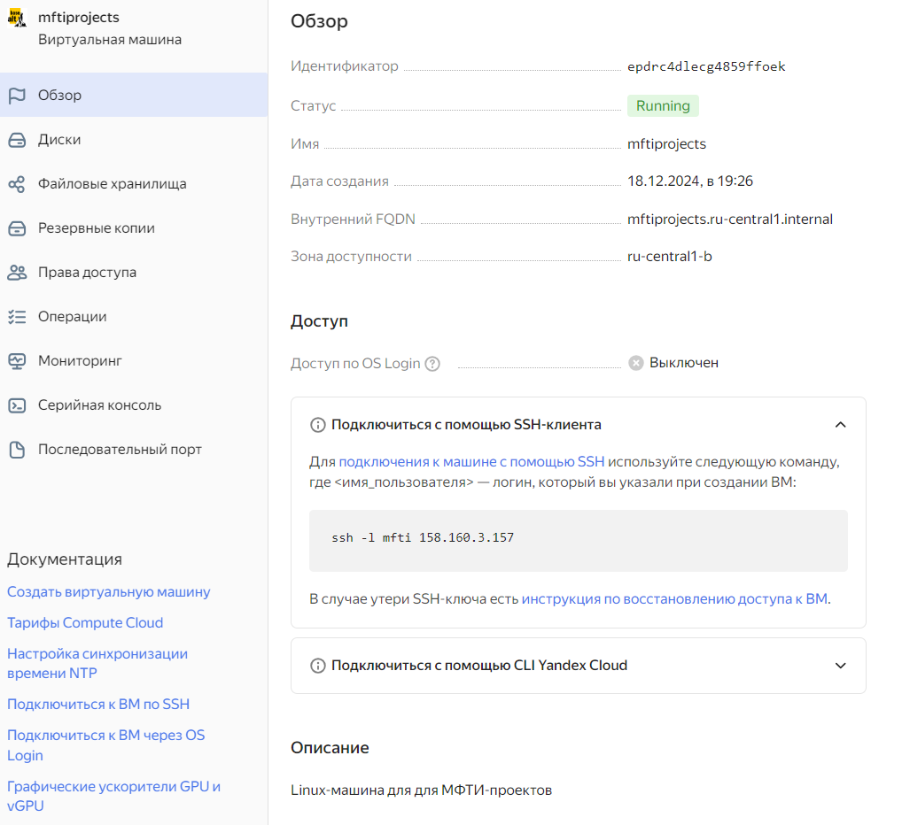
Облачные технологии
Размещение бота на виртуальной машине в одном из облачных провайдеров - также повсеместно распространенная практика
Провайдер:
Yandex Cloud
Операционная система:
ALT Linux
Публичный IP-адрес:
158.160.3.157
16

Slide 17

Контейнеризация
Контейниризация приложений (в том числе и ботов) также обычная практика.
Один сервер – один или несколько ботов. Каждый в своём контейнере.
Система
контейнеризации:
Docker
Образ:
Python Docker Official Image
17

Slide 18
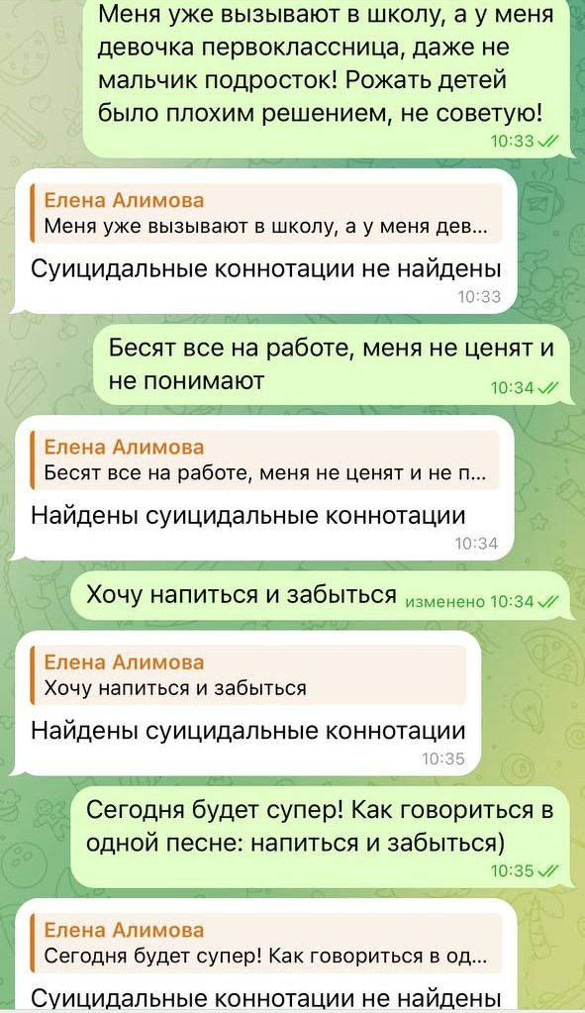
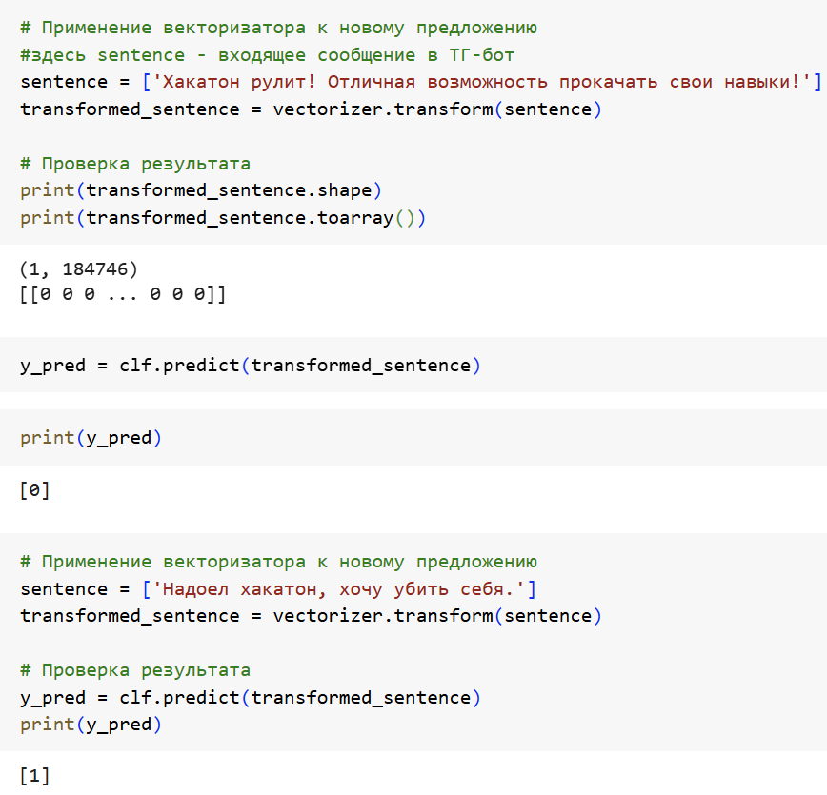
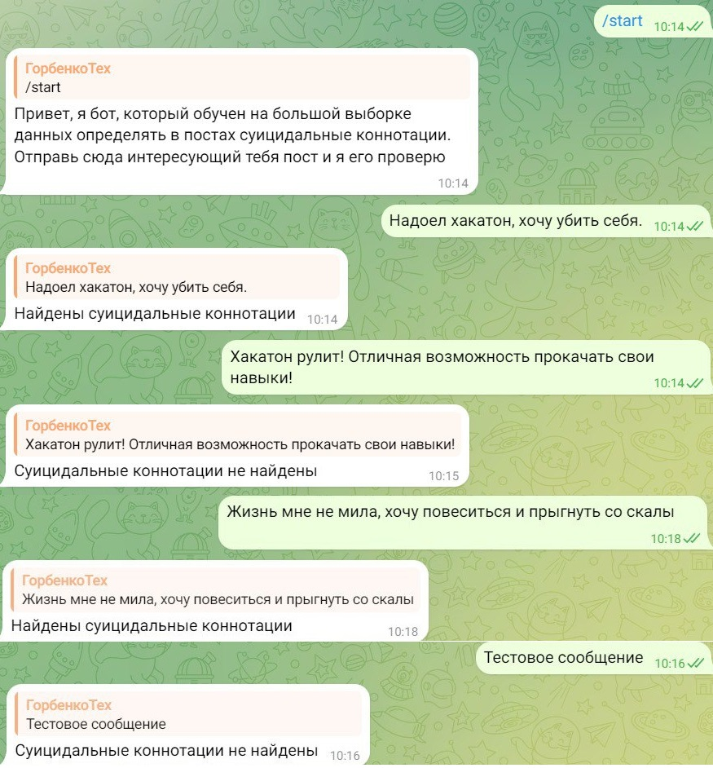
Работа ТГ-бота:
@suicide_post_checker_bot
Проверка работы модели
18

Slide 19




Возможные области применения проекта
Обнаружение суицидальных мыслей
Поддержка психического здоровья
Исследование анализа настроений
Осведомленность о проблемах общественного здравоохранения
19
Notes:
Обнаружение суицидальных мыслей : набор данных можно использовать для обучения моделей автоматическому обнаружению и пометке твитов, содержащих потенциально суицидальный контент.
Поддержка психического здоровья : выводы из этого набора данных можно использовать для разработки инструментов, которые предлагают ресурсы или вмешательства в области психического здоровья пользователям, проявляющим признаки стресса, что позволяет выявлять пользователей, нуждающихся в поддержке, с последующим направлением к профессиональным психологам или кризисным службам
Исследование анализа настроений : исследователи могут анализировать лингвистические модели и настроения как несуицидальных, так и потенциально суицидальных твитов, чтобы получить представление о языке, используемом людьми в разных эмоциональных состояниях, что может помощь медицинским учреждениям в анализе психоэмоционального состояния пациентов
Осведомленность о проблемах общественного здравоохранения : набор данных можно использовать для повышения осведомленности о проблемах психического здоровья и важности ответственного использования социальных сетей, что может быть направлено на мониторинг эмоционального состояния сотрудников или клиентов (например, в корпоративной среде).

Slide 20
Бизнес-модель проекта
Целевая аудитория: психиатры, психотерапевты, организации по предотвращению самоубийств, социальные службы, сами пользователи социальных сетей, социальные сети
Платформа анализа данных
Бот-помощник
Подписка для организаций (школ, университетов, корпораций, медицинских учреждений), предоставляющая доступ к системе мониторинга и отчетам.
Продажа аналитических инструментов для интеграции в платформы социальных сетей.
При выявлении пользователя с дистрессом:
Мягкое направление к профессиональной помощи.
Предоставление рекомендаций и психологических техник для самопомощи.
Монетизация через:
Лицензирование бота для использования компаниями.
Сотрудничество с кризисными центрами для предоставления услуг поддержки.
При использовании данных проекта необходимо соблюдать законы о защите данных и работать в сотрудничестве с организациями, оказывающими психологическую помощь.
20

Slide 21

Наш ТГ-бот
21

